Slide 1
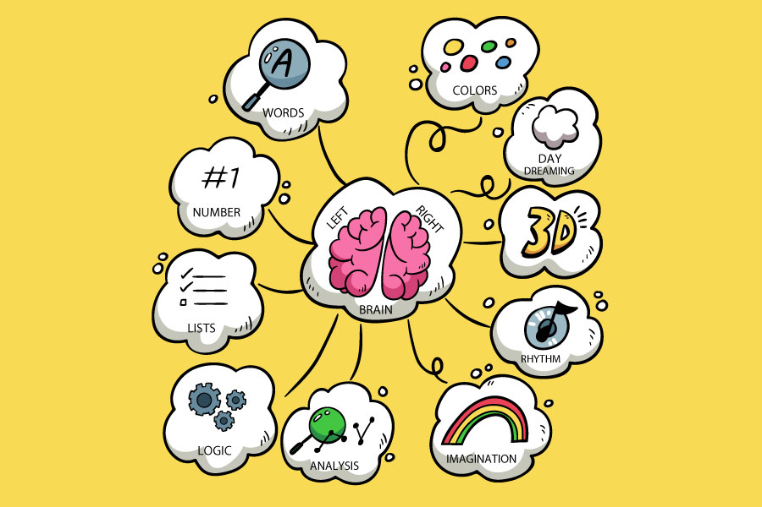
Visual thinking

Slide 2
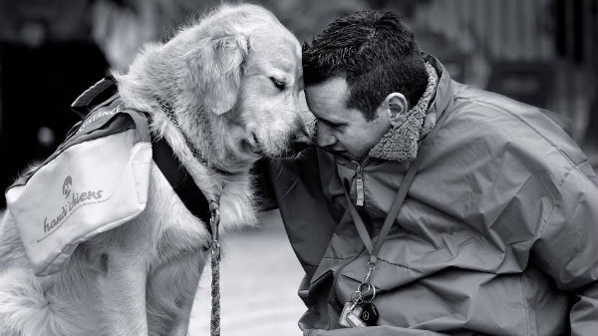
“Uma imagem vale mais que mil palavras”

Slide 3
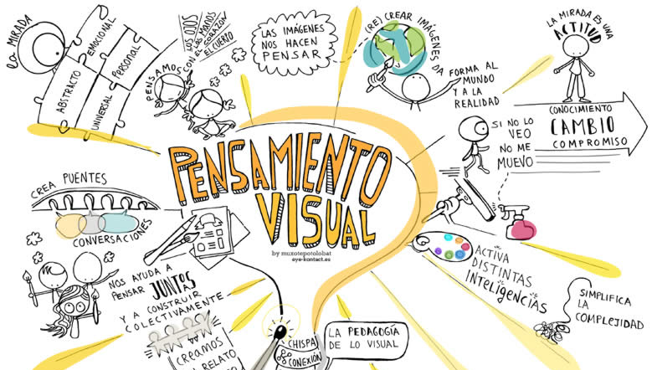
O que é visual thinking?
Forma de organizar os nossos pensamentos;
Melhora a nossa forma de comunicar;
Não significa a ausência de palavras.

Slide 4
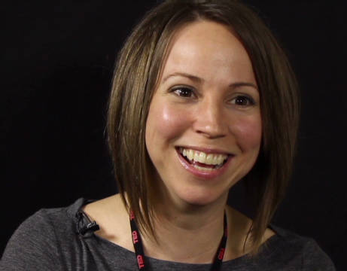

Sunni brown

Slide 5
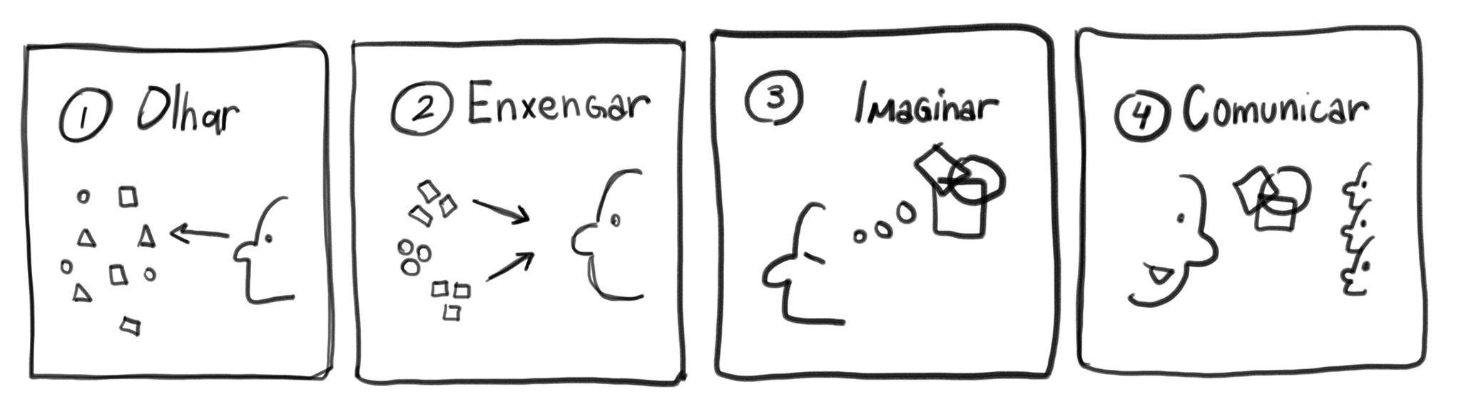
Como criar um pensamento visual

